Slide 1
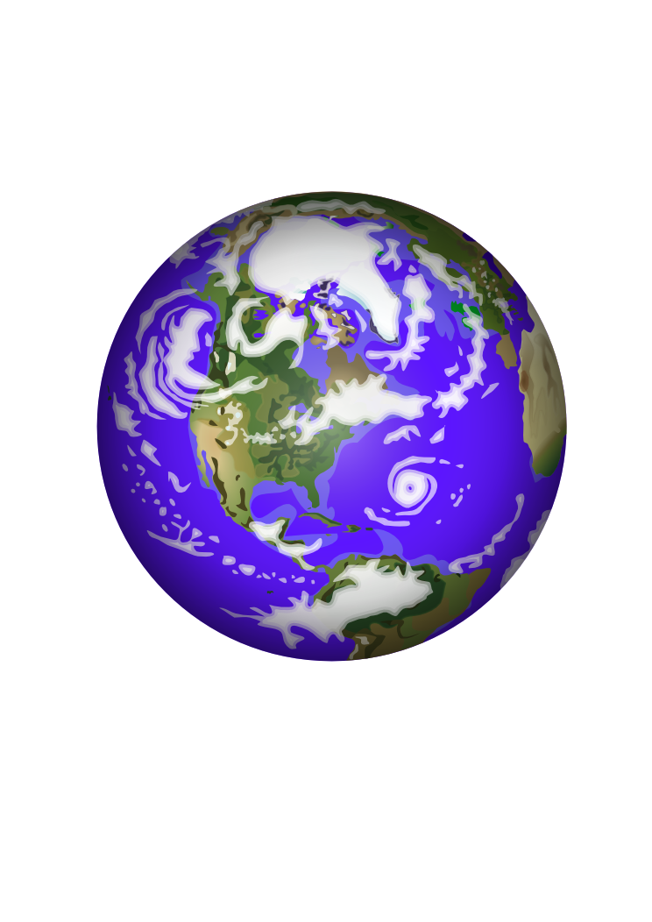
НЕДЕЛЯ ГЕОРГАФИИ

Slide 2
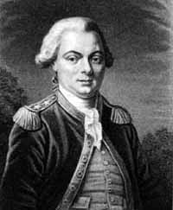
Французский мореплаватель (1741-1788 гг), руководившей кругосветной экспедицией. Он исследовал острова Тихого океана, берега северо-западной Америки, северо-восточной Азии, открыл пролив между островами Сахалин и Хоккайдо. Его экспедиция пропала без вести (остаточные следы обнаружены в 1826-1828 гг. на острове Ваникоро в группе островов Санта-Крус).
Л
A
П
Е
Р
У
З
1
2
3
4
5
6
7

Slide 3
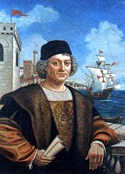
Известный мореплаватель, генуэзец по происхождению (1451-1506гг). Он стремился открыть морской путь из Европы в Индию, плывя на запад. Убедил испанского короля организовать для этого экспедицию. Во время плавания генуэзец пересек Атлантический океан и достиг Багамских островов, Кубы и Гаити. Во втором походе он открыл ряд других островов, в третьем – достиг побережья Южной Америки, в последнем - берегов Центральной Америки. Всю жизнь отважный моряк был убежден, что достиг Индии.
К
О
Л
У
М
Б
1
2
3
4
5
6

Slide 4
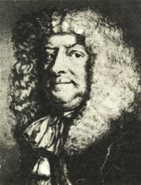
Русский офицер, капитан-командор русского флота, датчанин по национальности (1681-1741). Возглавлял Первую и Вторую (она же Великая Северная) Камчатские экспедиции, во время которых обошел берега Камчатки, Чукотского полуострова, достиг побережья Северной Америки, открыл некоторые из Алеутских островов. Умер во время зимовки на острове, позже названном его именем.
Б
Е
Р
И
Н
Г
1
2
3
4
5
6

Slide 5
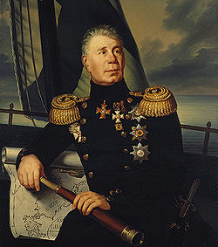
Русский мореплаватель, адмирал (1770-1846), руководившей первой русской кругосветной экспедицией (1803-1806) на кораблях «Надежда» и «Нева». Им опубликован двухтомный «Атлас Южного моря» с картинами островов Тихого океана. Он является членом-учредителем Русского географического общества.
К
Р
У
З
Е
Н
Ш
Т
Е
Р
Н
1
2
3
4
5
6
7
8
9
10
11

Slide 6
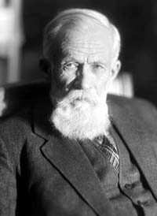
Русский геолог, географ и исследователь Сибири (1863-1956), автор многих трудов по геологии рудных месторождений , а также популярной книги «Занимательная геология» и романов «Земля Санникова», «Плутония», «Золотоискатели в пустыне».
О
Б
Р
У
Ч
Е
В
1
2
3
4
5
4
5

